Slide 2
Secretaria de Estado
da Cultura do Paraná - SEEC
Coordenações
Conselho Estadual de Cultura
Conselho Estadual do Patrimônio Histórico e Artístico
Conselho Consultivo do Sistema Estadual de Museus
CAC
CCOM
CDG
CIC
CPC
NR
SEEC
COSEM
Espaços Culturais
Unidades Vinculadas
MON
CCTG
BPP
DIOE
Diretoria
Geral
MAA
CJAP
MAC
CAM
MEXP
MIS
MP
PHM
SAP

Slide 3
Museus Paraná

Slide 4
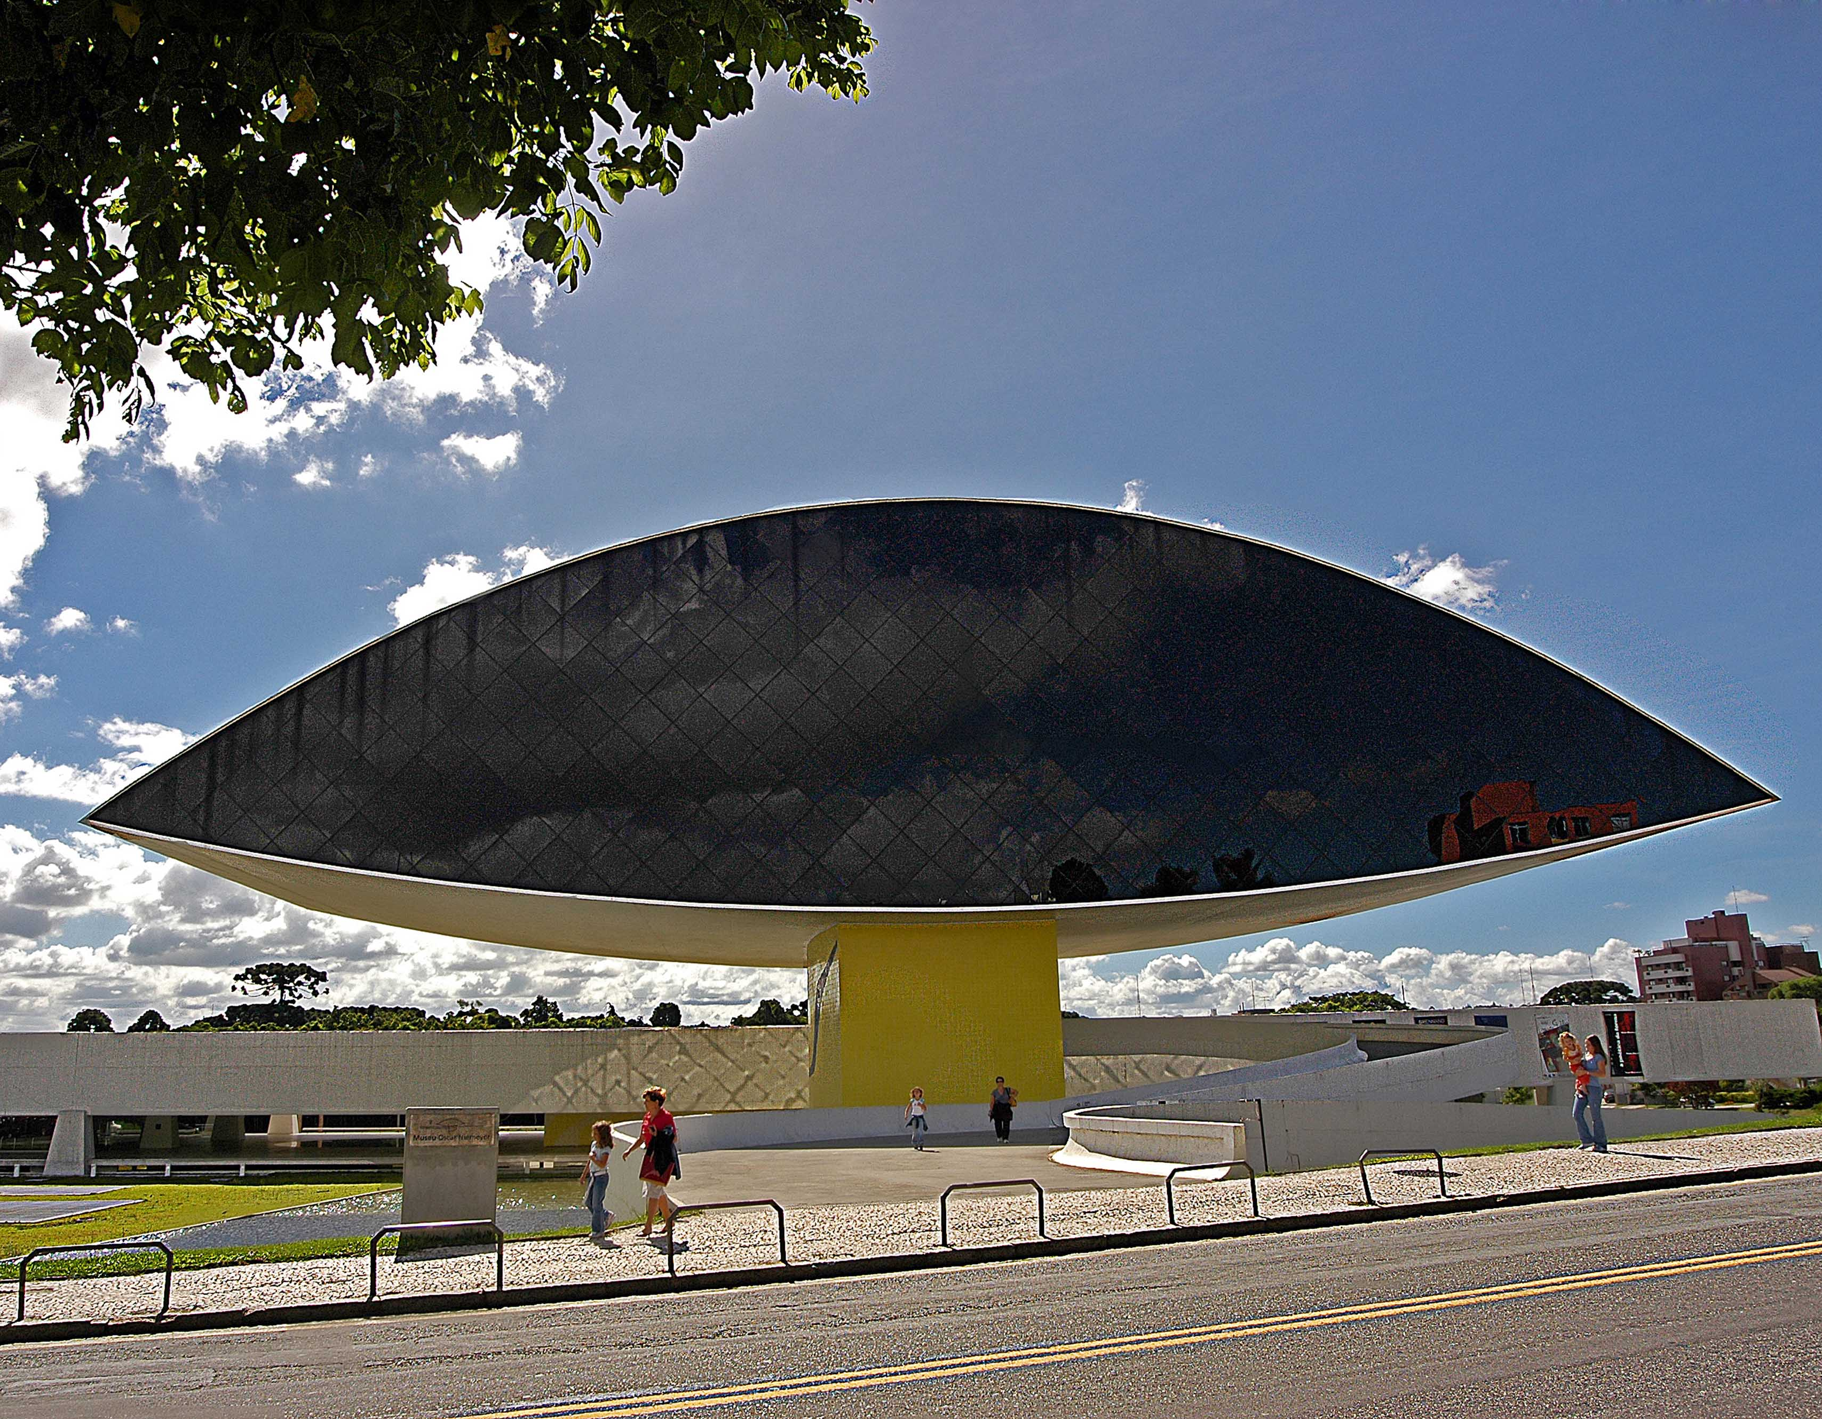
Museus Paraná
Museu Oscar Niemeyer
Foto Kraw Penas

Slide 5
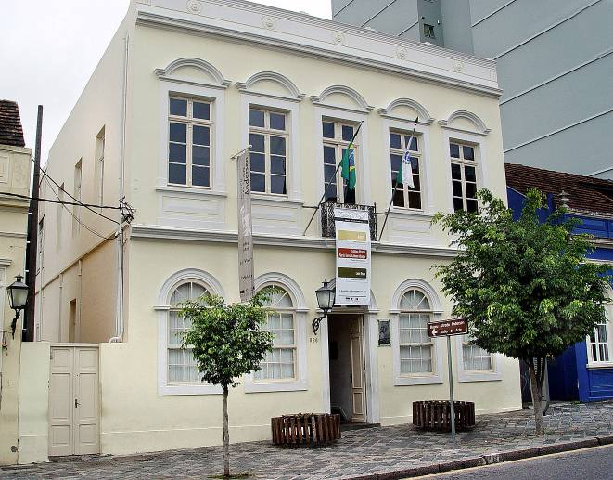
Museus Paraná
Museu Alfredo Andersen
Foto Kraw Penas

Slide 6
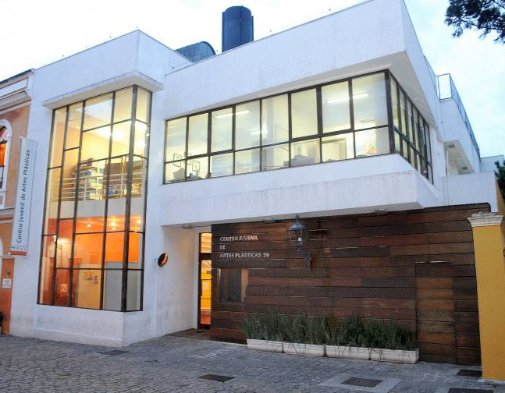
Museus Paraná
Centro Juvenil de Artes Plásticas
Foto Kraw Penas

Slide 7
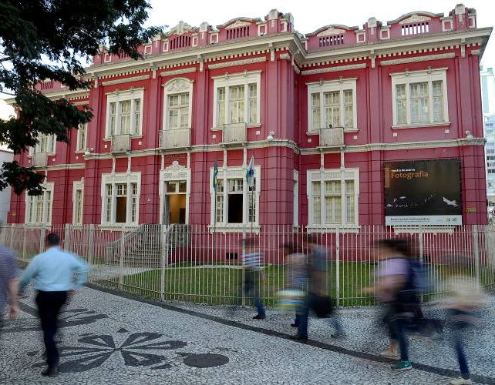
Museus Paraná
Museu de Arte Contemporânea
Foto Kraw Penas

Slide 8
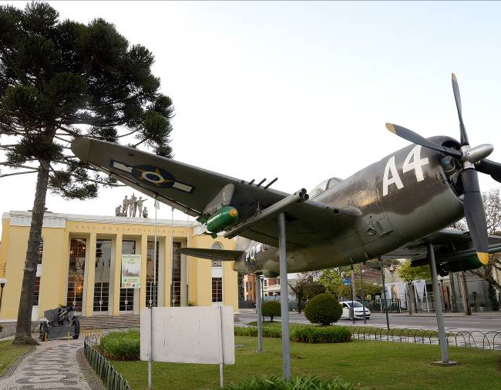
Museus Paraná
Museu do Expedicionário
Foto Kraw Penas

Slide 9
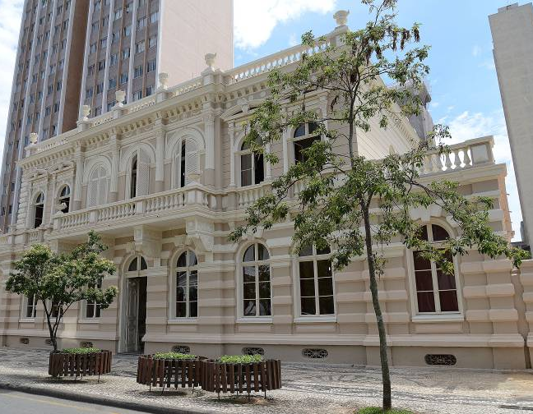
Museus Paraná
Museu da Imagem e do Som
Foto Kraw Penas

Slide 10
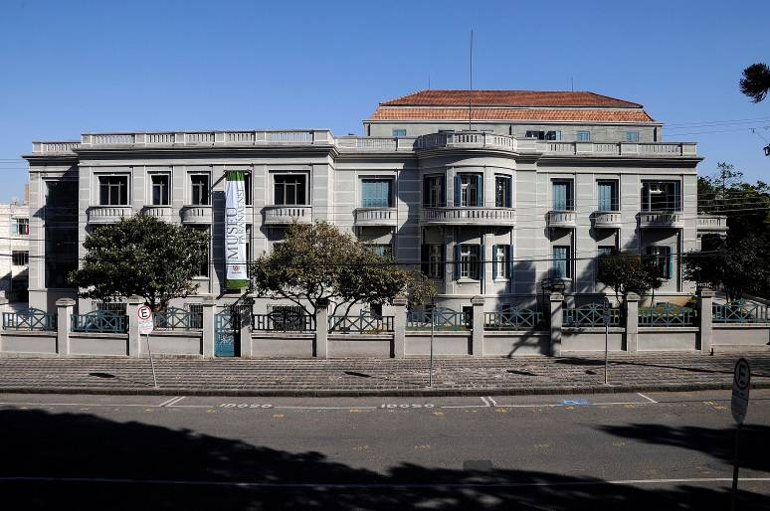
Museus Paraná
Museu Paranaense
Foto Kraw Penas

Slide 11
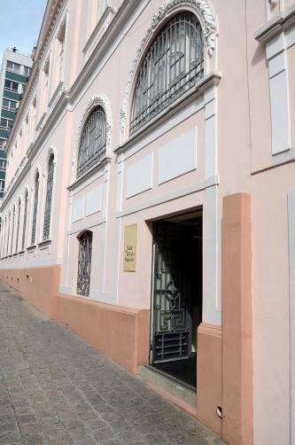
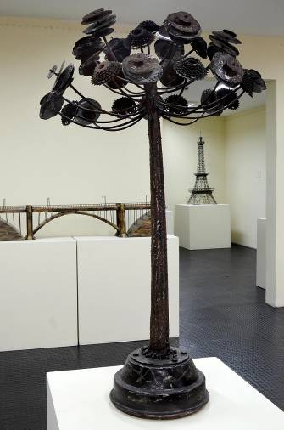
Museus Paraná
Sala do Artista Popular
Fotos Kraw Penas

Slide 12
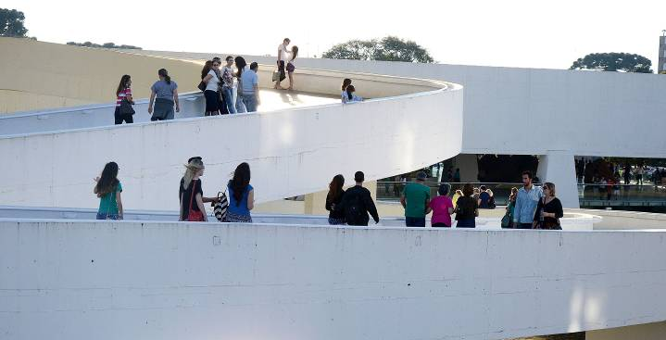
MON Museu Oscar Niemeyer
Foto Kraw Penas

Slide 13
MON Museu Oscar Niemeyer
Inaugurado em 22 de novembro de 2002, o projeto é de autoria do arquiteto brasileiro Oscar Niemeyer.
Realizou ao longo desses anos mais de 300 mostras nacionais, internacionais e itinerantes.
Com um total de 12 salas expositivas, a cada ano são realizadas mais de 20 mostras, que juntas recebem um público superior a 300 mil visitantes.
Cerca de 35 mil metros quadrados de área construída e mais de 17 mil metros quadrados de área expositiva, considerada a maior da América Latina.
Além da estrutura museológica, o MON possui espaços que podem ser locados para eventos, como o Auditório Poty Lazzarotto (372 pessoas), o Salão de Eventos (500 pessoas), o Miniauditório (60 lugares), e o Hall do Pátio das Esculturas (150 pessoas). O estacionamento tem vagas para mais de 300 carros.

Slide 14
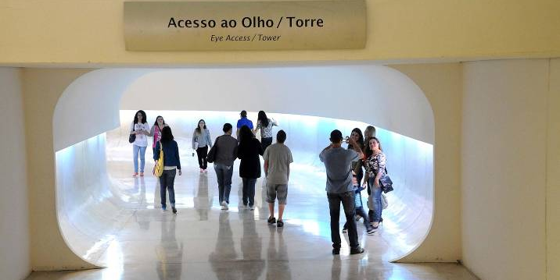
MON Museu Oscar Niemeyer
Foto Kraw Penas

Slide 15
MON Museu Oscar Niemeyer
Referência em artes visuais, no Brasil e no mundo, o MON tornou-se rota de grandes exposições nacionais e internacionais, como as serigrafias do húngaro Victor Vasarely; pinturas de Tarsila do Amaral, Di Cavalcanti, Alfredo Andersen, Amedeo Modigliani; esculturas de Degas e do brasileiro Sergio Camargo; gravuras de Francisco Goya, Picasso e Escher; as fotografias de Haruo Ohara, Sebastião Salgado, Roger Ballen, Brassaï, Frida Kahlo; obras de contemporâneos como OsGêmeos, Beatriz Milhazes, Nuno Ramos, Leda Catunda; além de produções de artistas paranaenses, como Poty Lazzarotto, Paulo Leminski e João Turin, entre muitos outros. Obras de Regina Silveira, Luiz Sacilotto; pinturas do cubano surrealista Wifredo Lam; o centenário do arquiteto Vilanova Artigas; e a Bienal Internacional de Curitiba.
No acervo, atualmente são cerca de 4 mil obras de artistas paranaenses, nacionais e internacionais, como Alfredo Andersen, João Turin, Theodoro De Bona, Miguel Bakun, Guido Viaro, Helena Wong, Tarsila do Amaral, Cândido Portinari, Oscar Niemeyer, Ianelli, Caribé, Tomie Ohtake, Andy Warhol, Di Cavalcanti, Francisco Brennand, entre outros.

Slide 16
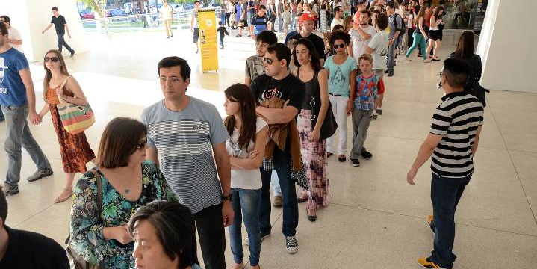
MON Museu Oscar Niemeyer
Foto Kraw Penas

Slide 17
MON Museu Oscar Niemeyer
Reconhecimento
Em 2005 recebeu o prêmio de melhor exposição pela mostra “Sonhando de Olhos Abertos. Dadaísmo e o Surrealismo", da Associação Brasileira de Críticos de Arte (ABCA)
Em 2011 recebeu dois troféus: o Prêmio Rodrigo de Mello Franco de Andrade, pela melhor programação, e o Prêmio Maria Eugenia Franco, a Maria José Justino e Arthur Freitas, pela curadoria da mostra “O Estado da Arte – 40 Anos de Arte Contemporânea no Paraná – 1970- 2010”, realizada em 2010.
Em 2013, o curador Olívio Tavares de Araújo venceu como curador na exposição “Di Cavalcanti: Brasil e Modernismo”.
Em 2015, a exposição “João Turin – Vida, Obra, Arte” levou o prêmio Paulo Mendes de Almeida, como a “melhor exposição de 2014”.

Slide 18
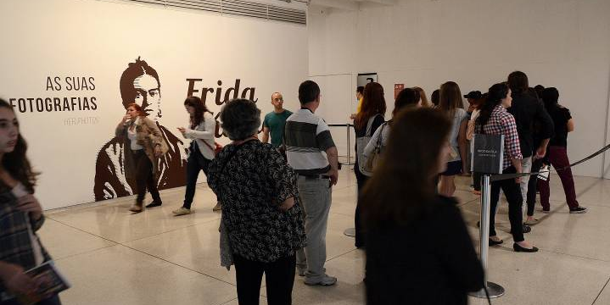
MON Museu Oscar Niemeyer
Foto Kraw Penas

Slide 19
MON Museu Oscar Niemeyer
Em 2012 o espaço foi eleito um dos 20 museus mais bonitos do mundo, pelo guia norte-americano Flavorwire, e foi escolhido pelo público do TripAdvisor como um dos principais pontos turísticos de Curitiba.
Ainda em 2012, o Instituto Paraná Pesquisas realizou levantamento que revelou que 94% dos entrevistados qualificam o MON como ótimo ou bom, e que 98% pretendiam voltar ao museu para nova visita.
Em 2014 foi eleito como um dos 20 lugares mais bonitos do Brasil, pela rede norte-americana de notícias CNN.
Em 2015, o MON foi escolhido como um dos dez museus do Brasil para colocar na lista de viagem, pelo site de turismo Pure Viagem.
Também em 2015, foi contemplado com o prêmio Travellers’ Choice, do site especializado TripAdvisor, em 4º lugar entre melhores museus do Brasil e em 6º na América Latina.

Slide 20
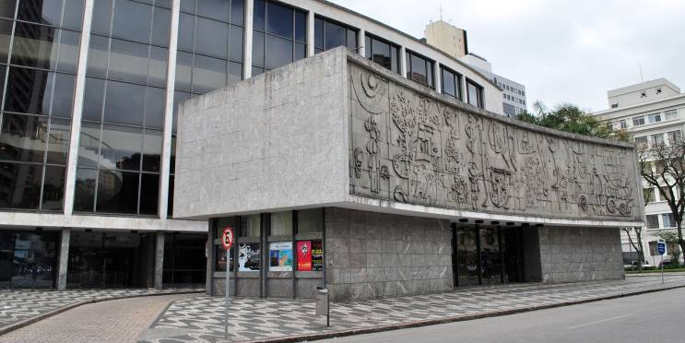
CCTG Centro Cultural Teatro Guaíra
Foto Karin van der Broocke
Foto Kraw Penas

Slide 21
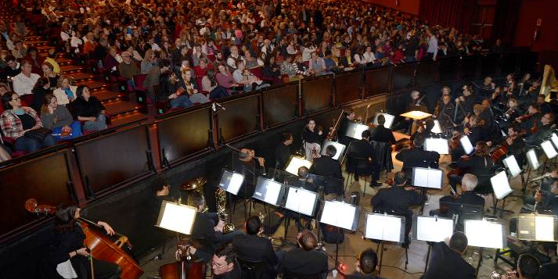
CCTG Centro Cultural Teatro Guaíra
OSP
Foto Kraw Penas

Slide 22
CCTG Centro Cultural Teatro Guaíra
O edifício do Teatro Guaíra foi projetado pelo arquiteto Rubens Meister e sua construção teve início em 1952.
Com 17 mil metros quadrados, é um dos marcos da arquitetura modernista no Paraná.
A sede abriga três auditórios: Bento Munhoz da Rocha Netto, o Guairão; Salvador de Ferrante, o Guairinha; e Glauco Flores de Sá Brito, Miniauditório.
O CCTG também possui quatro corpos estáveis: a Orquestra Sinfônica do Paraná, o Balé Teatro Guaíra, o G2 Cia de Dança e a Escola da Dança Teatro Guaíra.

Slide 23
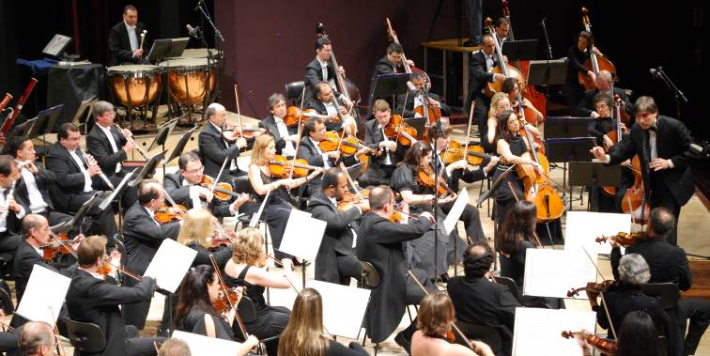
CCTG Centro Cultural Teatro Guaíra
CCTG Centro Cultural Teatro Guaíra
OSP
Foto Karin van der Broocke

Slide 24
CCTG Centro Cultural Teatro Guaíra
OSP
A Orquestra Sinfônica do Paraná foi criada em 1983 pelo governador José Richa. Em 1985, um concurso nacional selecionou 60 integrantes, entre músicos, maestros titular e assistente.
A estreia foi no dia 28 de maio de 1985, no Guairão. Foram os destaques da OSP o tenor José Carreras, e os instrumentistas Hamilton de Hollanda, Piotr Banasik, Olga Kiun, Pablo de León, Cláudio Barile.
Em 30 anos, a OSP construiu um belo histórico, com mais de 40 maestros convidados e cerca de 200 solistas, que vieram de diversos lugares do Brasil e do mundo.
O repertório da orquestra conta com cerca de 900 obras catalogadas de mais de 250 compositores, destacando os autores brasileiros Villa-Lobos e Camargo Guarnieri, e os paranaenses Henrique Morozowicz e Augusto Stresser.
Em 30 anos, a OSP soma 500 apresentações dentro e fora do Paraná, com montagens de importantes óperas, balés, primeiras audições mundiais, sulamericanas e brasileiras.
Neste momento há uma exposição, na sala de exposições do CCTG, sobre os 30 anos da OSP. Caso a comitiva queira conhecer, podemos agendar uma visita guiada.

Slide 25
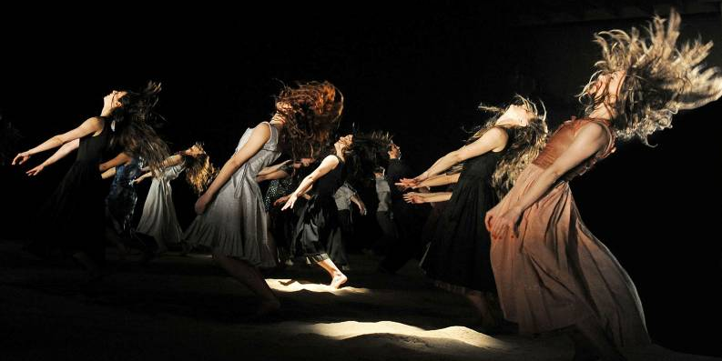
CCTG Centro Cultural Teatro Guaíra
CCTG Centro Cultural Teatro Guaíra
BTG
A Sagração da Primavera - Foto Sérgio Vieira

Slide 26
CCTG Centro Cultural Teatro Guaíra
BTG
O Corpo de Baile da Fundação Teatro Guaíra, como então se chamava, foi criado pelo Governo do Paraná em 1969, através da Secretaria de Educação e Cultura.
Em 1974, com a coreografia Mosaicos (Marlus Nobre), inaugurou o Auditório Bento Munhoz da Rocha Neto. Em 1975 foi montado o 2º ato do Lago dos Cisnes (Tchaikowsky).
Em 1979, com seu nome modificado para Ballet Teatro Guaíra, a companhia passou a ser dirigida pelo coreógrafo português Carlos Trincheiras, que ficou até 1993. Neste período coreógrafos internacionais são convidados para criar obras para a companhia: Jonh Butller, Milko Sparembleck, Vasco Wellemkemp, Olga Roriz, e Maurice Bejárt.
O BTG torna-se conhecido nacionalmente com a montagem de O Grande Circo Místico, inspirada no poema de Jorge de Lima com música de Edu Lobo e Chico Buarque, com roteiro de Nahum Alves de Souza e coreografia de Carlos Trincheiras.
Em 1999, Suzana Braga assume a direção do BTG. Na mesma época, a companhia é dividida em duas. A direção do Teatro cria o Guaíra 2 Cia. de Dança com bailarinos do BTG que desejavam se voltar para a pesquisa em dança contemporânea, grupo este que ficou sob a direção de Carla Reinecke.

Slide 27
CCTG Centro Cultural Teatro Guaíra

Slide 28
CCTG Centro Cultural Teatro Guaíra
TCP
O Teatro de Comédia do Paraná – TCP, companhia teatral do CCTG, foi reativado este ano. Em 2016 já produzirá texto inédito de autor paranaense ou residente no Estado.
Criado em 1963 com a finalidade de orientar e coordenar as atividades teatrais do Guaíra, foi, durante muitas décadas, o principal incentivador do teatro no Paraná e responsável pela produção de grandes espetáculos, revelando diretores, autores e muitos atores.
O primeiro diretor do grupo foi Cláudio Correa e Castro que montou ‘Um Elefante no Caos’, de Millôr Fernandes. No elenco estavam Paulo Goulart, Nicete Bruno, Lala Schneider, Sale Wolokita, Manuel Kobachuk, José Maria Santos e Joel de Oliveira.
A partir de 1964 o TCP atuou durante 11 anos consecutivos e chegou a produzir até cinco espetáculos em apenas um ano.
Foram diretores do TCP: Emilio Di Biasi (O Contestado), Oraci Gemba (O Carrasco do Sol), Ademar Guerra (Colônia Cecília), Volker Quandt e Joana Lopes (Vamos Transar), Fátima Ortiz (O Menino Maluquinho), Lala Schneider (A Sedução), Euclides Souza (A Nuvem Apaixonada), Celso Nunes (A Vida de Galileu), Marcelo Marchioro (As Bruxas de Salém), Edson Bueno (New York por Will Eisner), Hugo Mengarelli (O Incrível Retorno do Cavaleiro Solitário), Flávio Stein (Barca de Venezia per Padova), Gabriel Villela (A Aurora da Minha Vida), Felipe Hirsch (Os Incendiários), Moacir Chaves (Memória) e Mariana Percovich (Medea Material).

Slide 29
Circula Paraná

Slide 30
Circula Paraná
O Circula Paraná é um programa da SEEC de circulação de bens culturais, criado para que as ações e atividades culturais não fiquem centralizadas na capital e possam alcançar todas as regiões do Estado.
O Decreto Nº 1.715/2015 atribuiu à SEEC a responsabilidade de selecionar os projetos culturais que receberão incentivos fiscais das empresas públicas e sociedades de economia mista estaduais.
A Resolução Nº 084/2015 – SEEC define os critérios de inscrição de projetos e seleção. Para 2016 serão selecionados projetos já aprovados na Lei Rouanet e que preferencialmente já estejam prontos para entrar em circulação.
O Circula Paraná pretende apoiar os mais diversos projetos na área da Cultura, focado sempre na circulação desses projetos. Do interior para a capital, da capital para o interior, do interior para o interior.

Slide 31
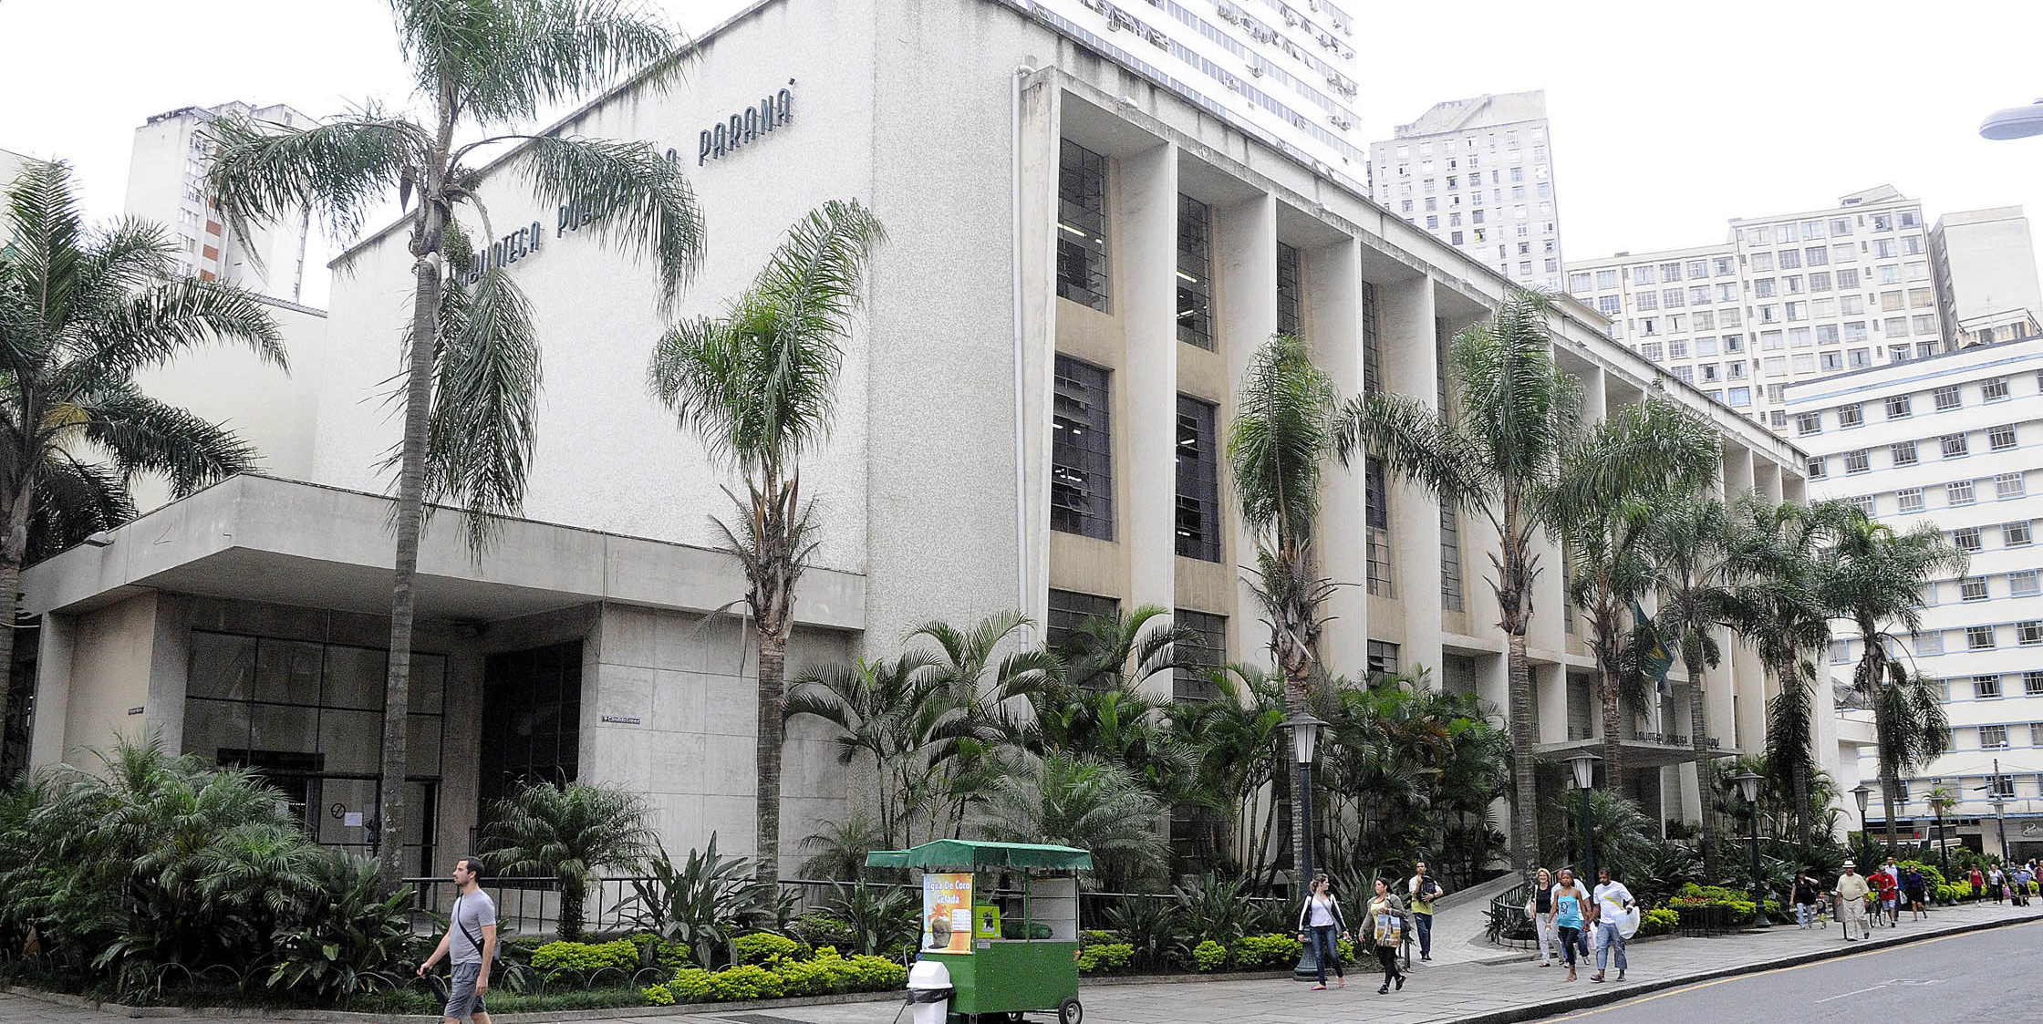
Biblioteca Pública do Paraná
Foto Kraw Penas

Slide 32
Biblioteca Pública do Paraná
Fundada em 1857, a Biblioteca Pública do Paraná (BPP) já passou por 13 sedes. Desde 1954, está localizada no Centro de Curitiba, em um prédio histórico de 8,5 mil metros quadrados, tombado pelo Patrimônio Cultural.
Cerca de 650 mil volumes, entre livros, periódicos, fotografias e materiais multimídia compõe o acervo.
Recebe aproximadamente 3 mil pessoas e realiza 1,5 mil empréstimos diariamente. Oferece atendimento especial às crianças e aos deficientes visuais.
A BPP também conta com uma programação cultural composta por exibição de filmes, exposições de arte, encontros semanais dedicados à poesia, contação de histórias, oficinas de criação literária e bate-papos mensais com escritores de literatura adulta e infantojuvenil.
A BPP também produz o jornal Cândido. Com tiragem de 10 mil exemplares e edição mensal, a primeira edição é de agosto de 2011. O jornal é distribuído em diversos pontos de cultura da cidade, em escolas e em toda a rede estadual de bibliotecas. Sua linha editorial é voltada para a difusão do livro, da literatura, matérias sobre o mercado editorial, perfis e inéditos — contos, crônicas e poemas. Atualmente está na 52ª edição.

Slide 33
Secretaria de Estado da Cultura
Fone: (41) 3321-4700
www.cultura.pr.gov.br
www.facebook.com/paranacultura
www.twitter.com/culturapr
http://agendaculturalpr.tumblr.com/
http://proculturapr.blogspot.com.br/

